Slide 1
用户登錄博客系統
成員：
陳偉略 Chan Wai Leuk
黃俊豪 Wong Chun Ho
黃偉彬 Huang Weibin
黃帆 Huang Fan

Slide 2
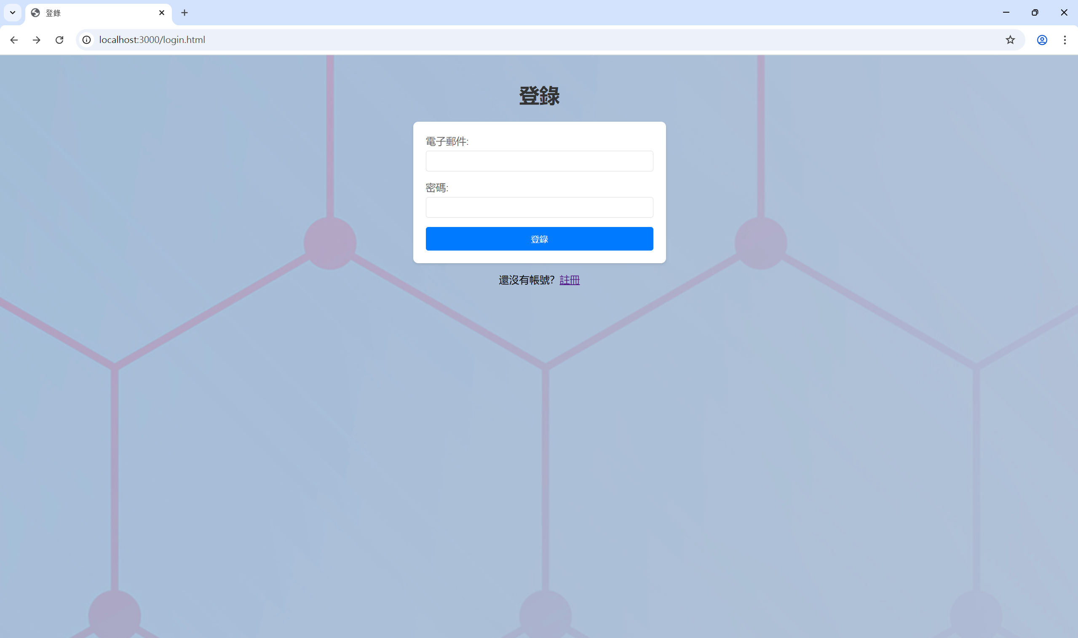
用戶登入

Slide 3
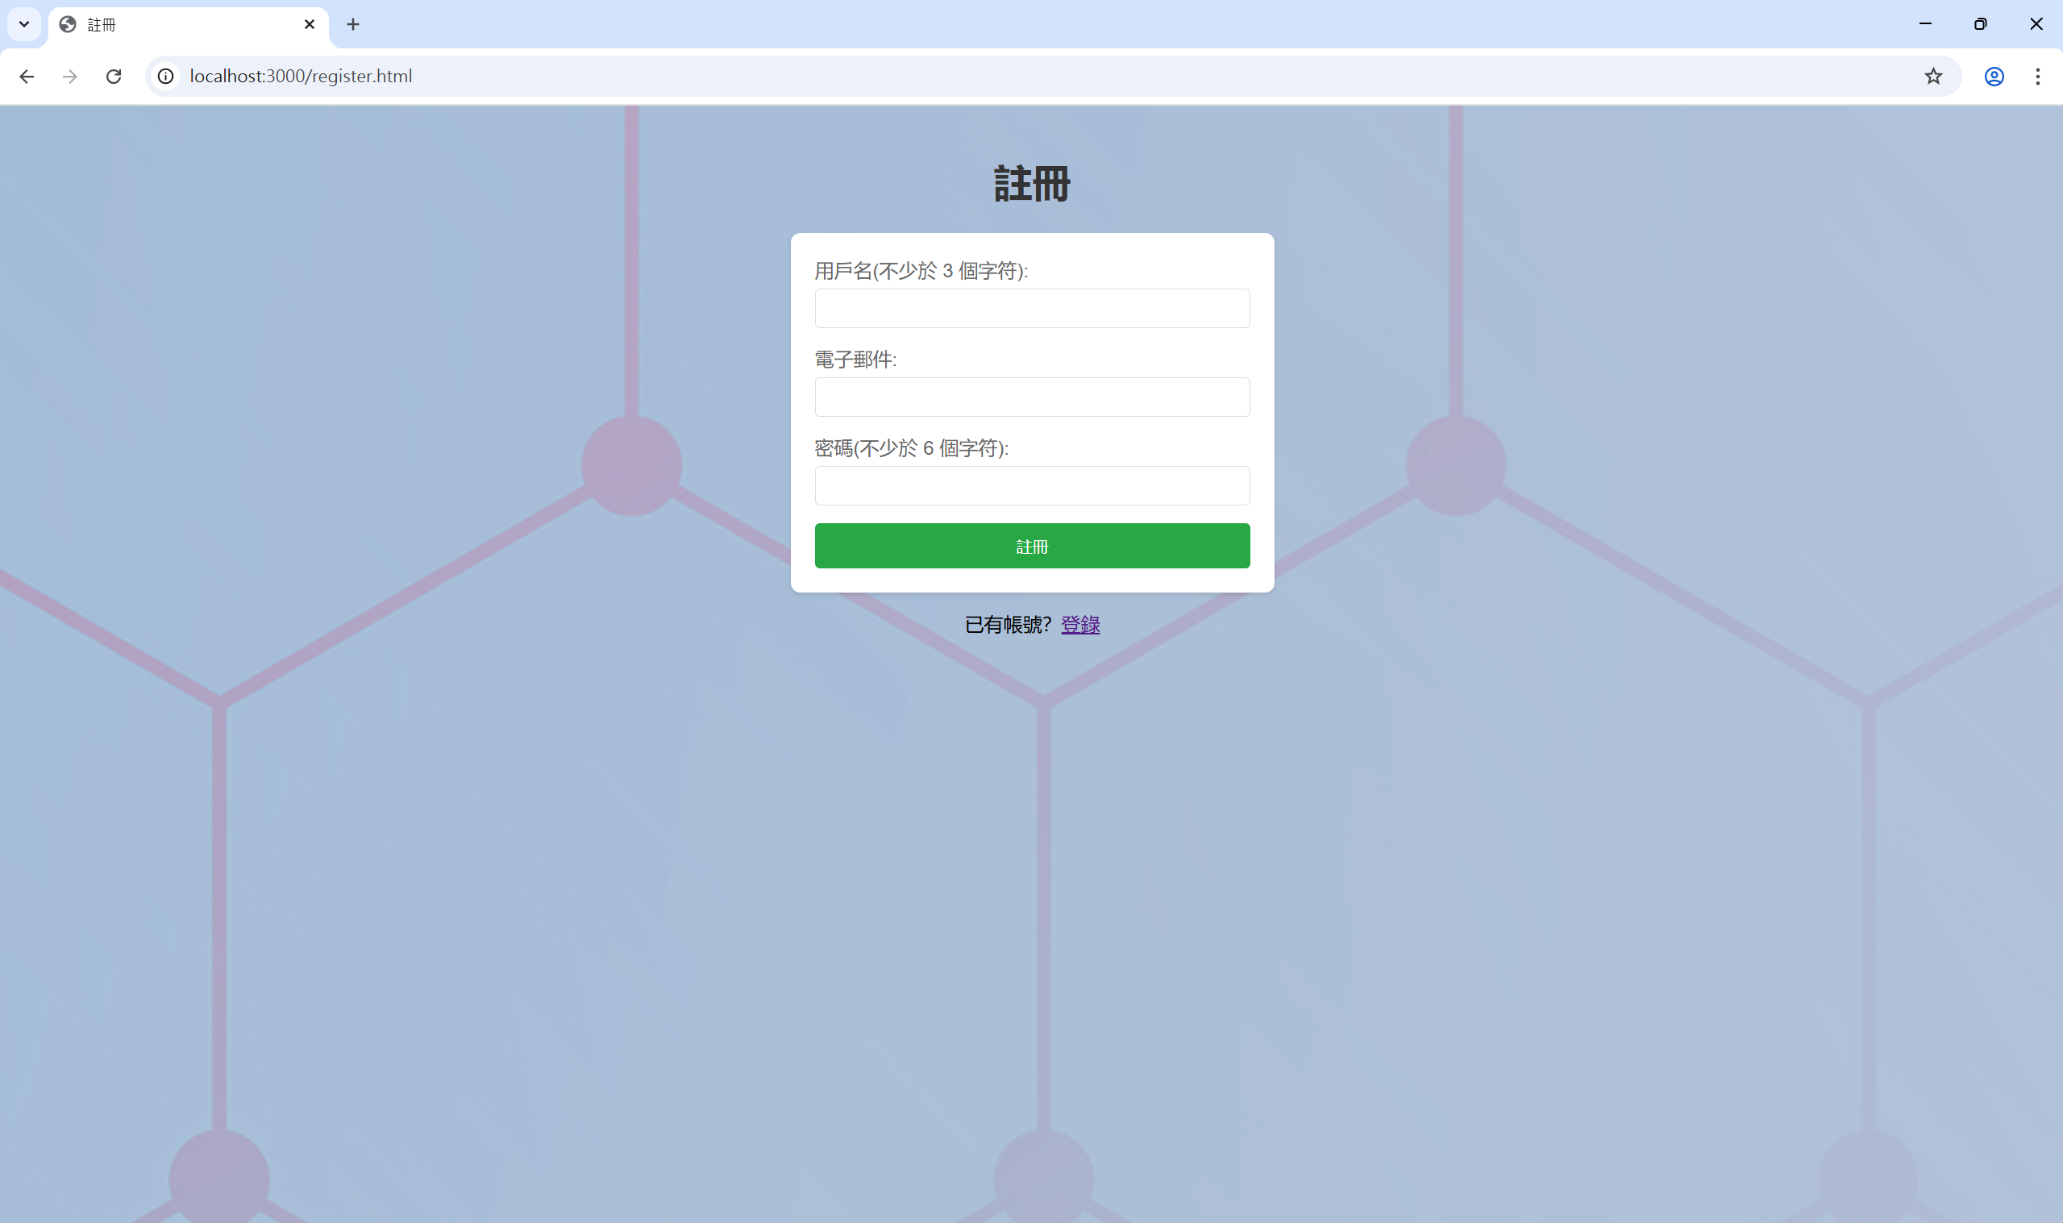
用戶註冊

Slide 4
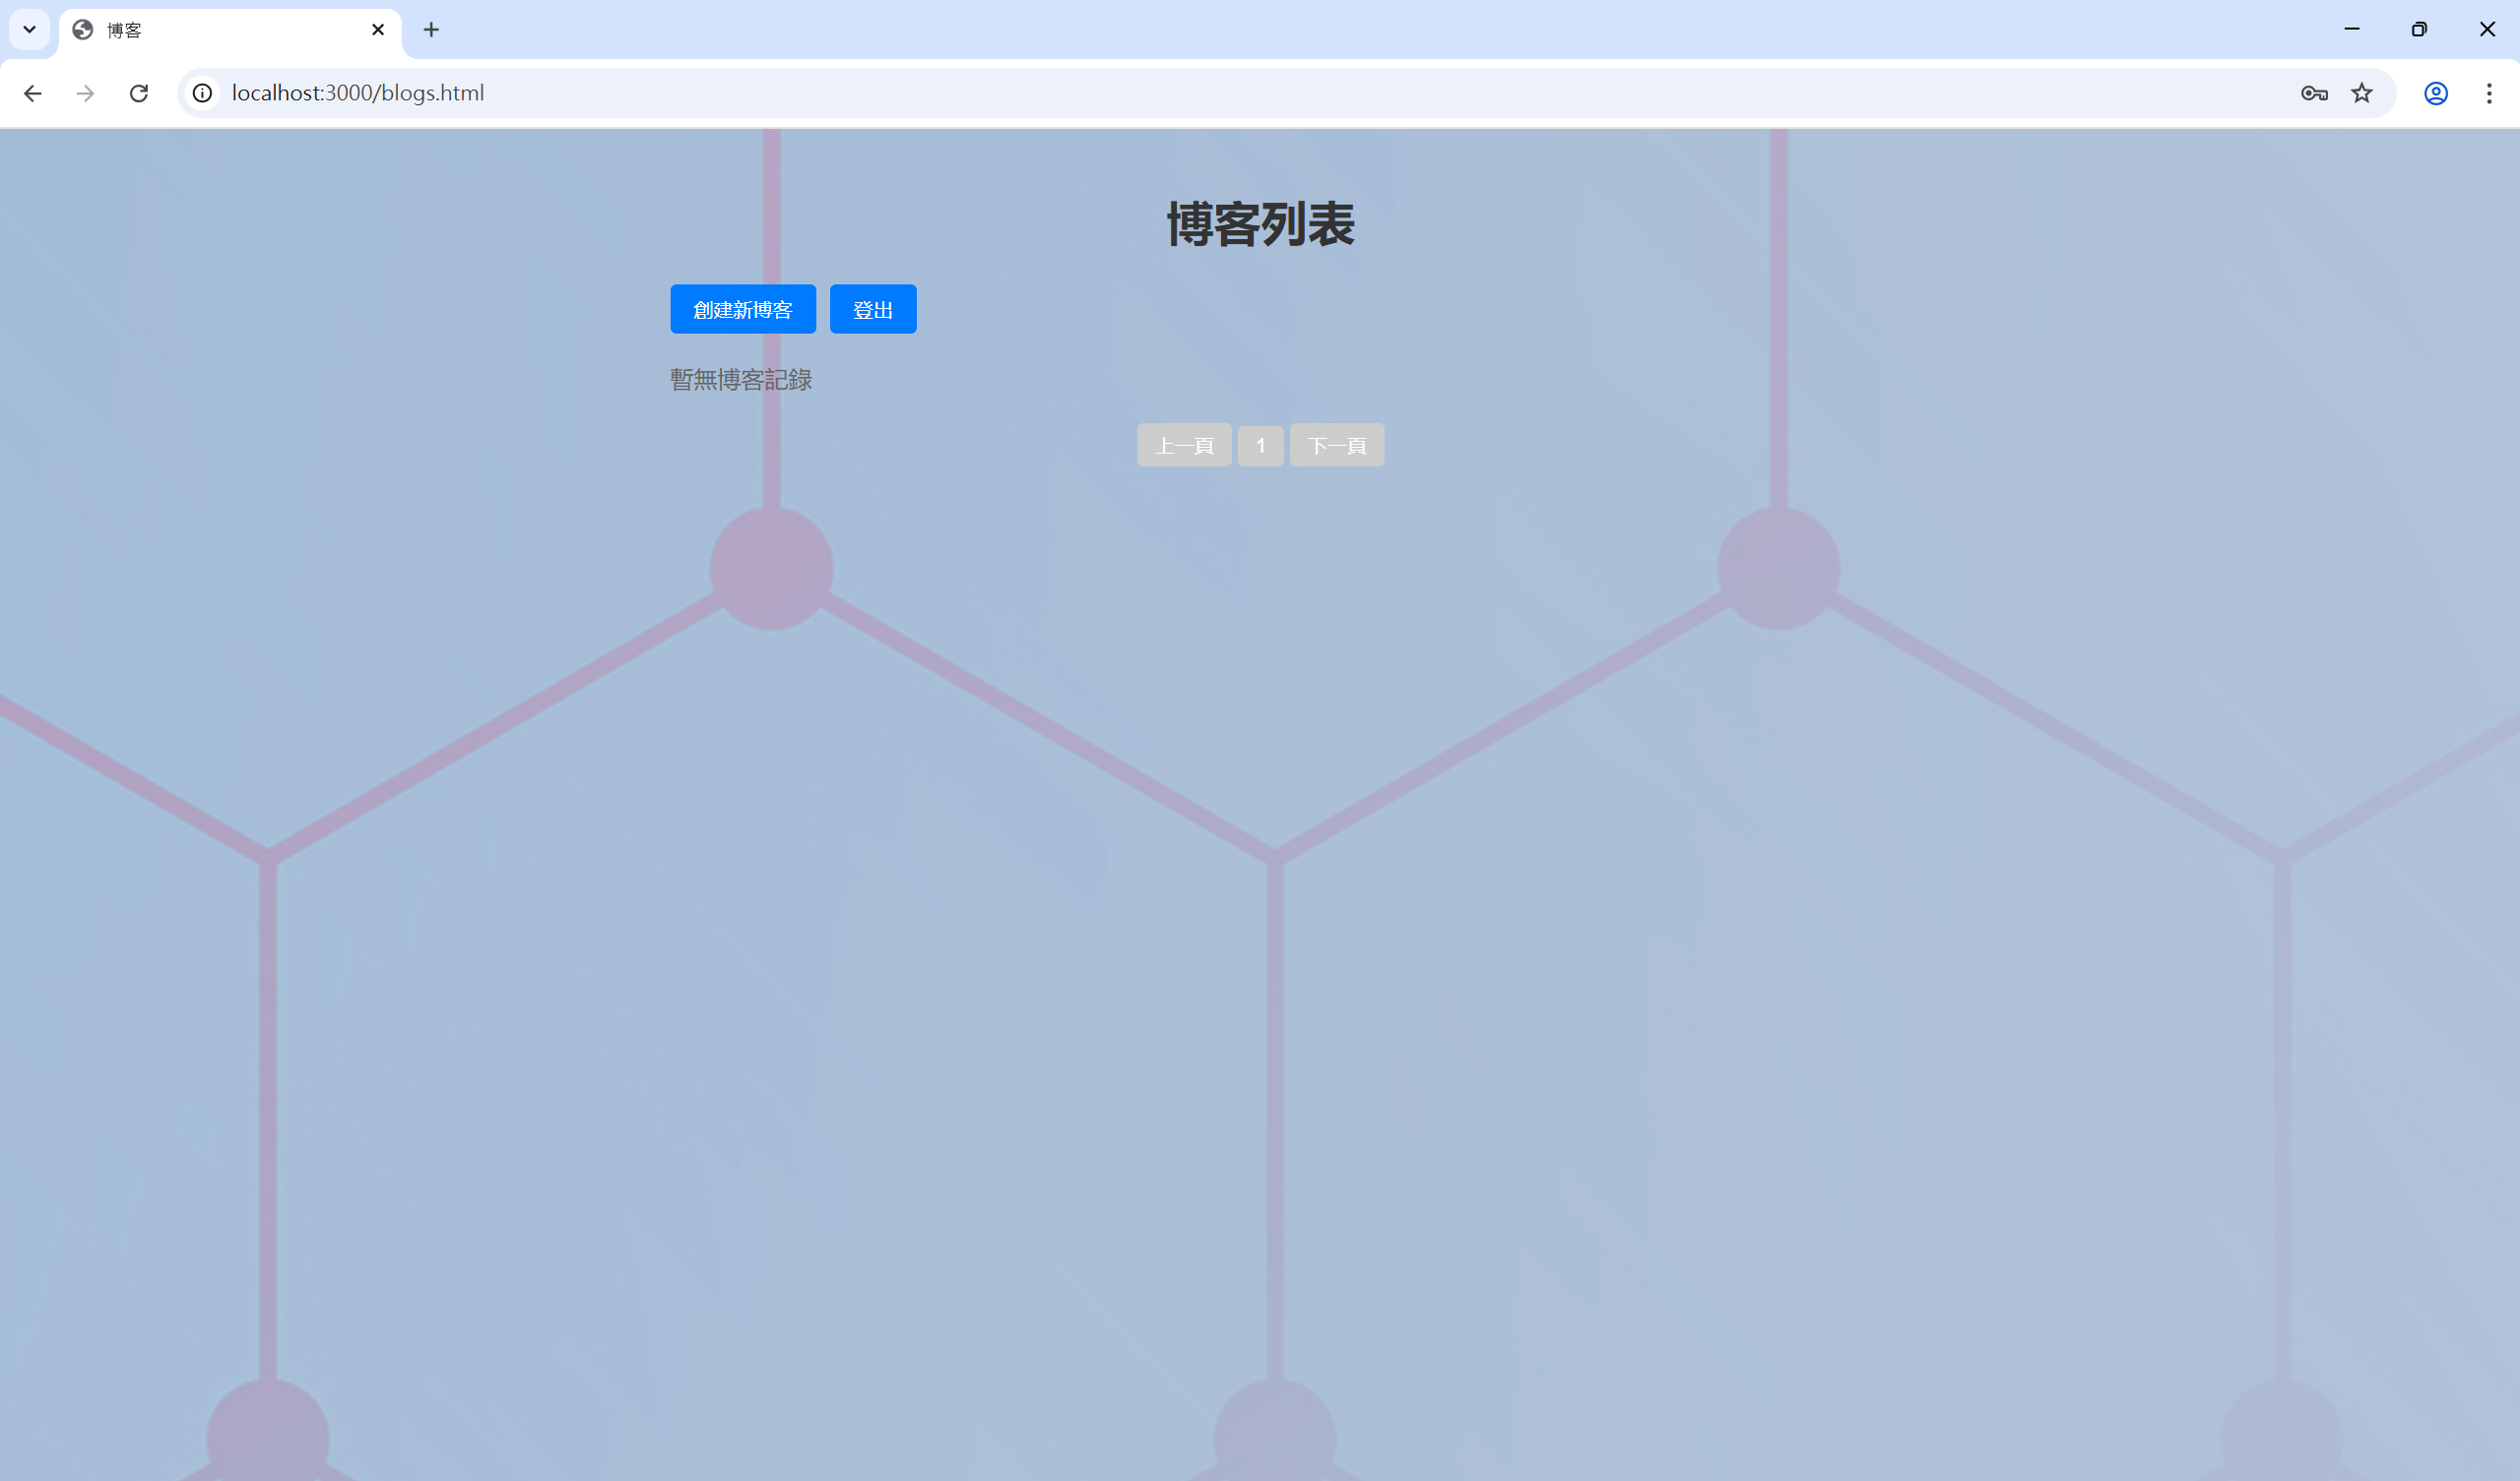
博客主畫面 (檢視全部)

Slide 5
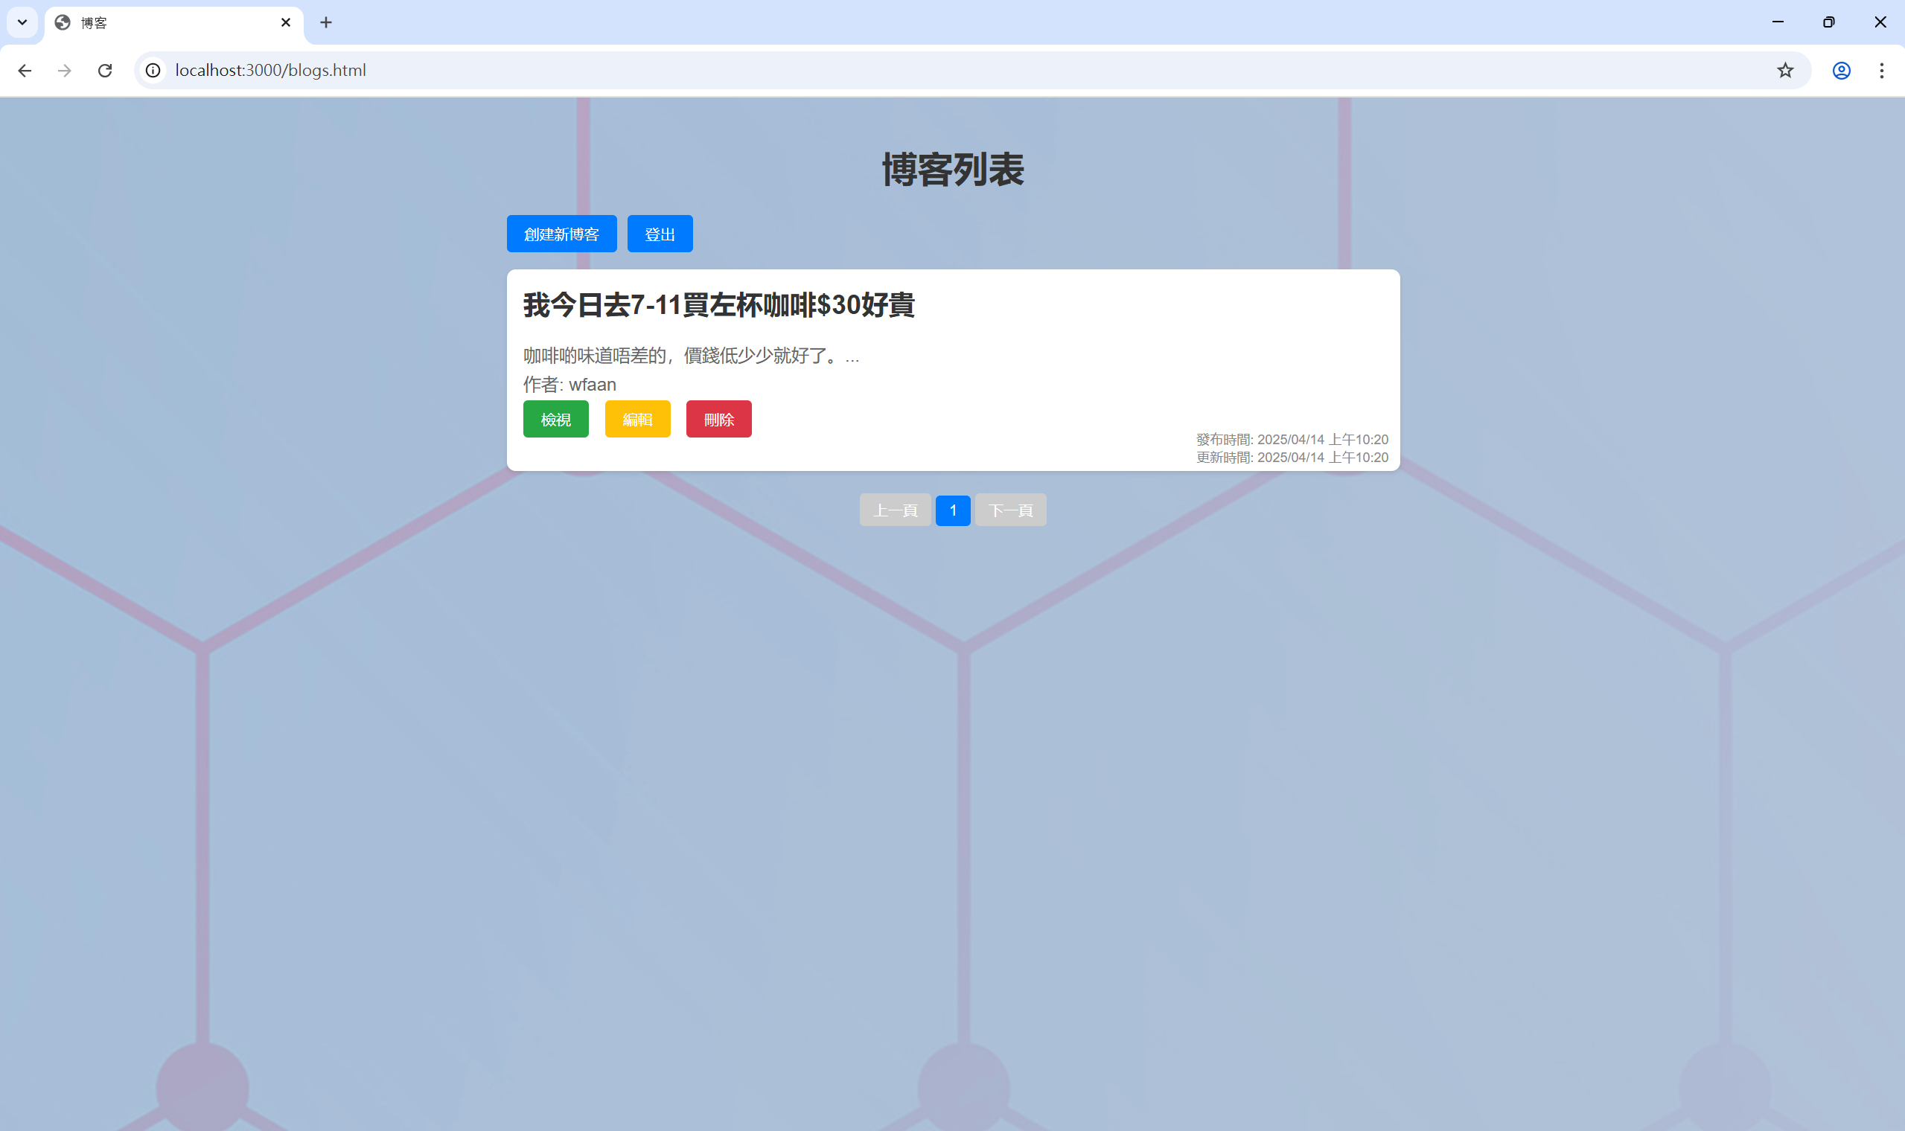
博客主畫面 (檢視全部)

Slide 6
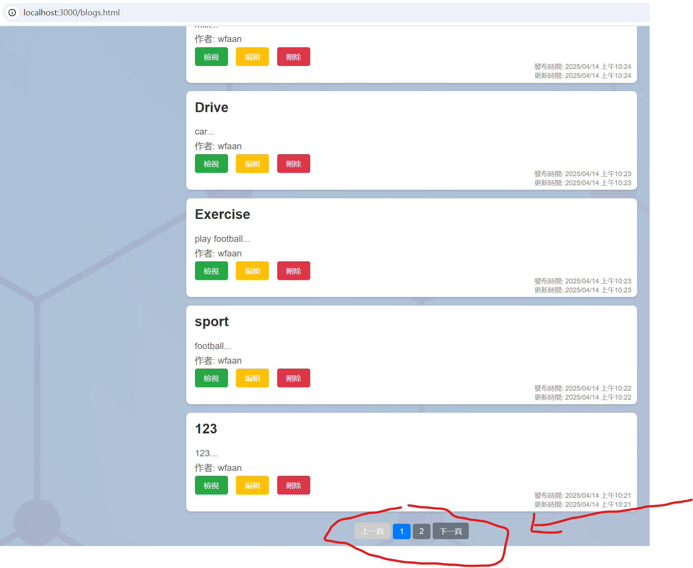
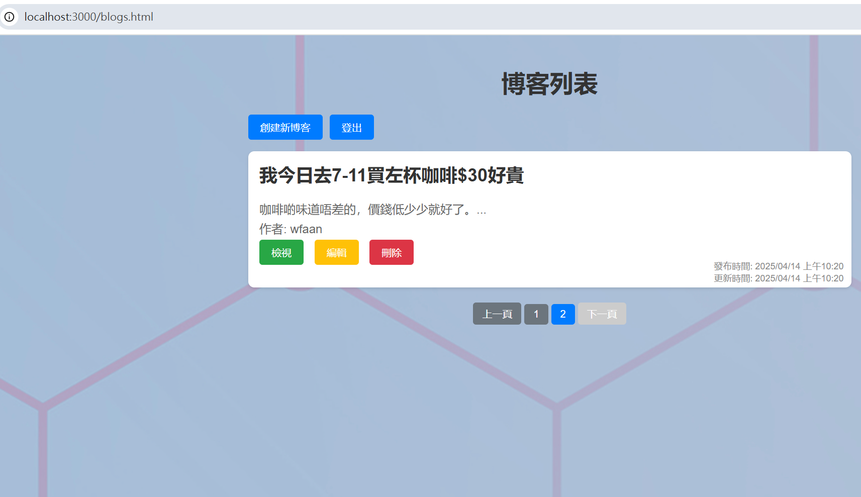



博客主畫面 (檢視全部)

Slide 7
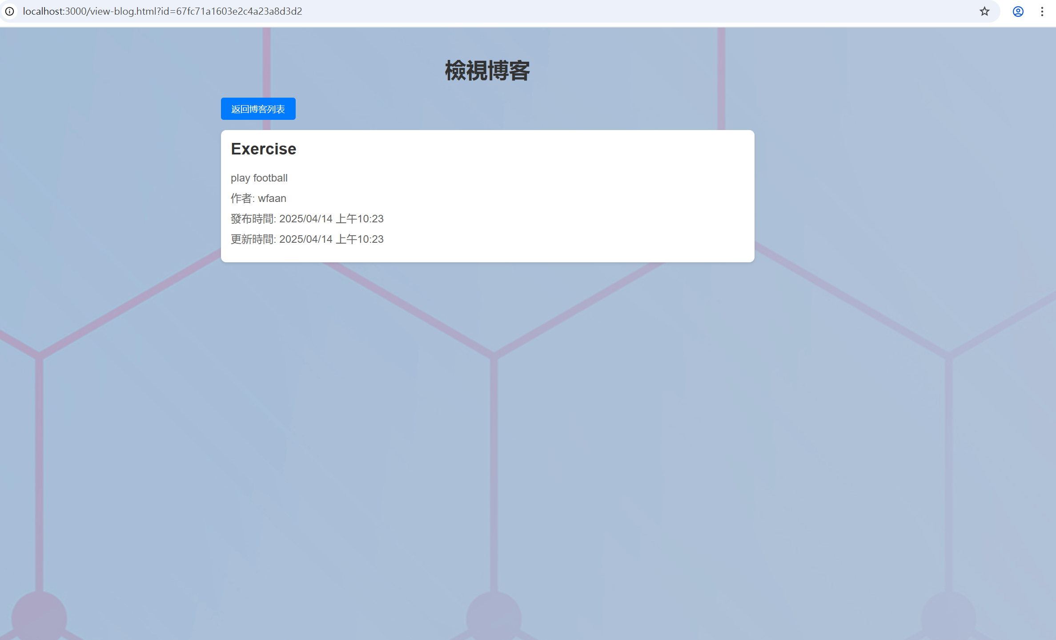
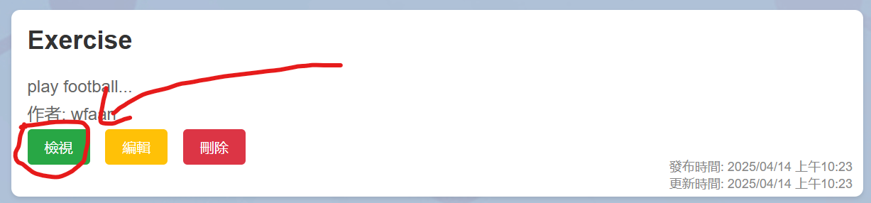
博客主畫面 (檢視單一)

Slide 8
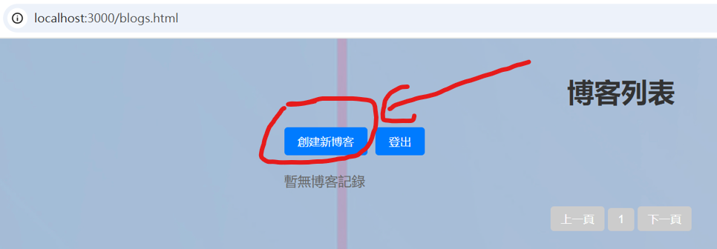
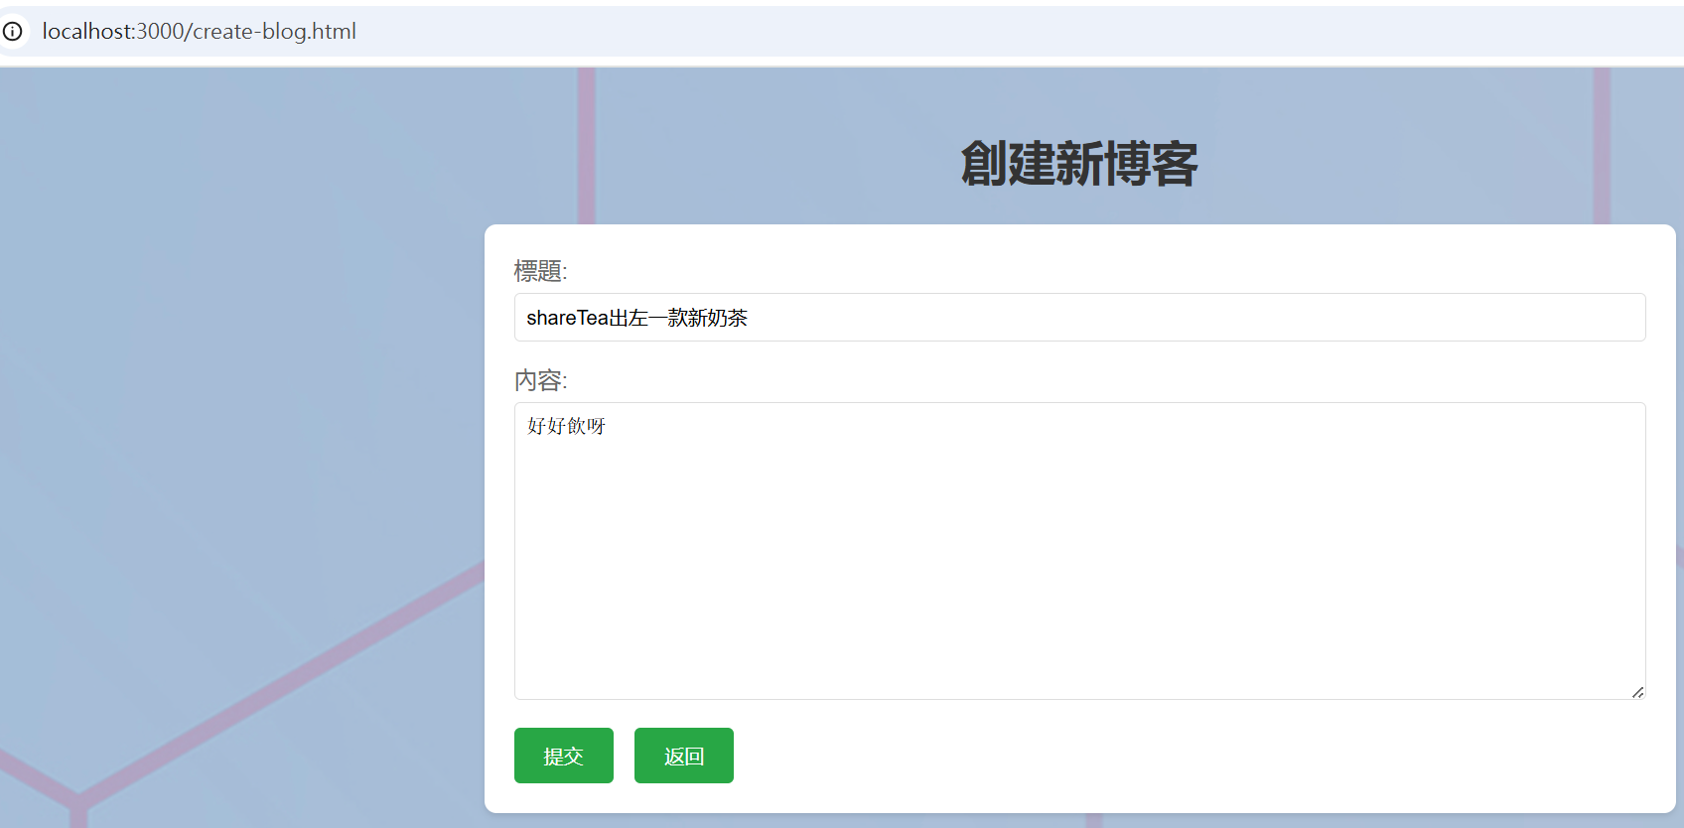
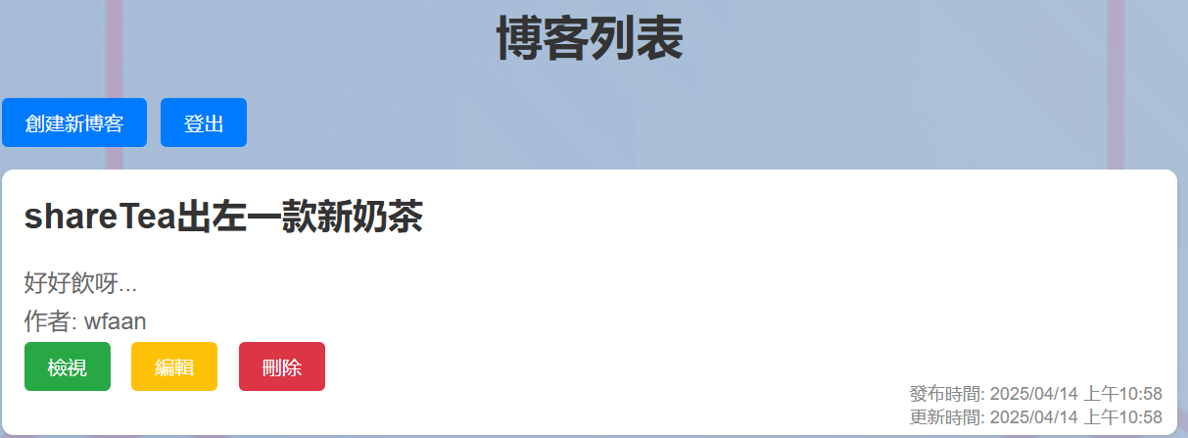
博客主畫面 (創建)

Slide 9
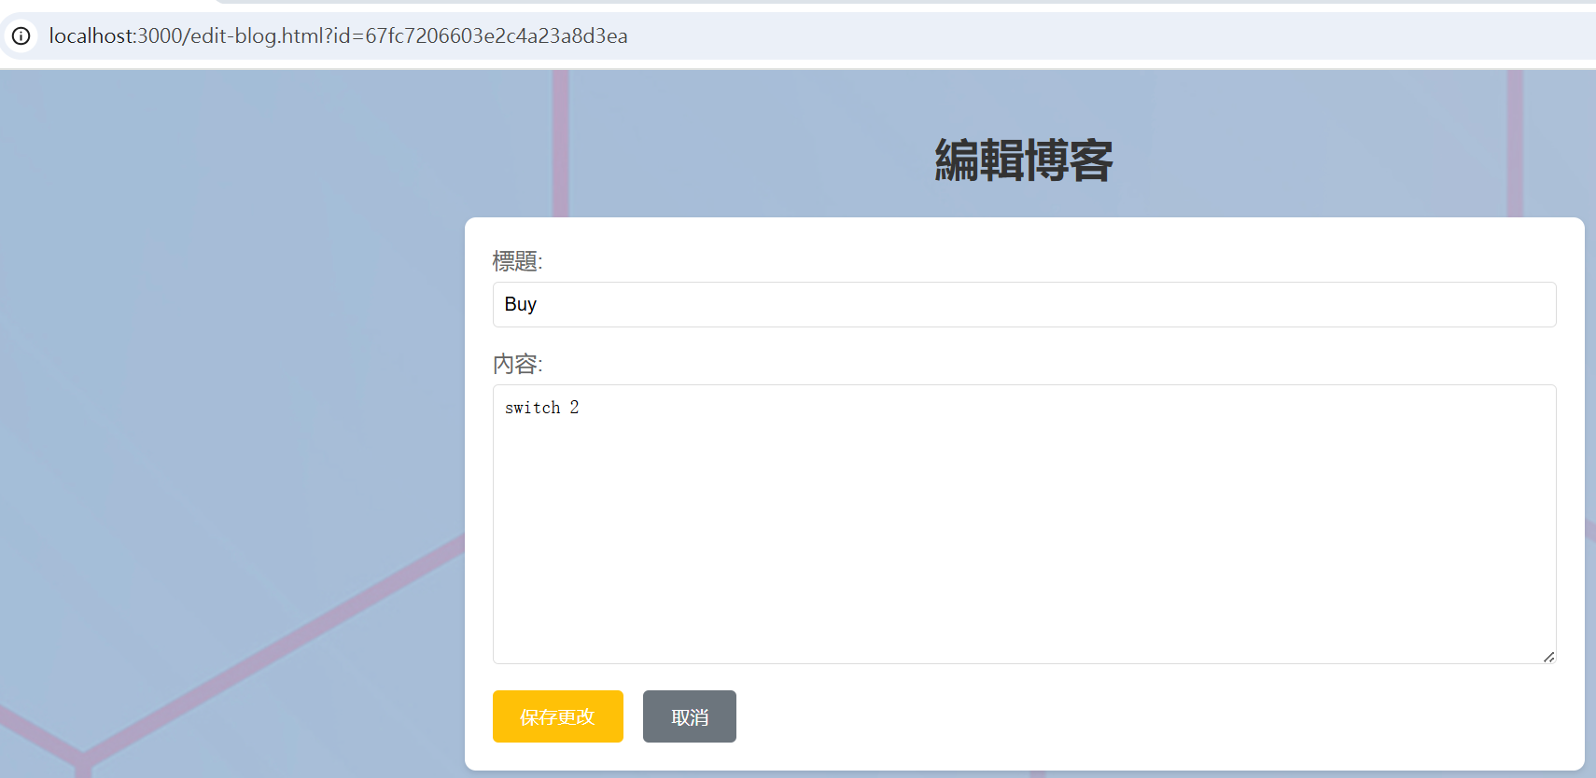
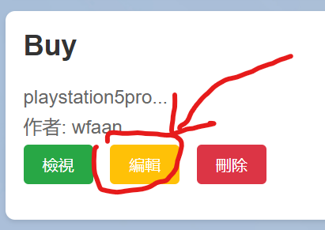
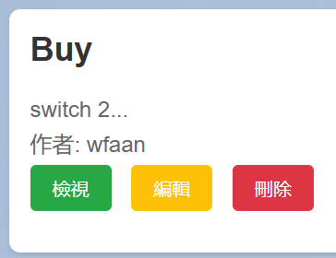
博客主畫面 (編輯)

Slide 10
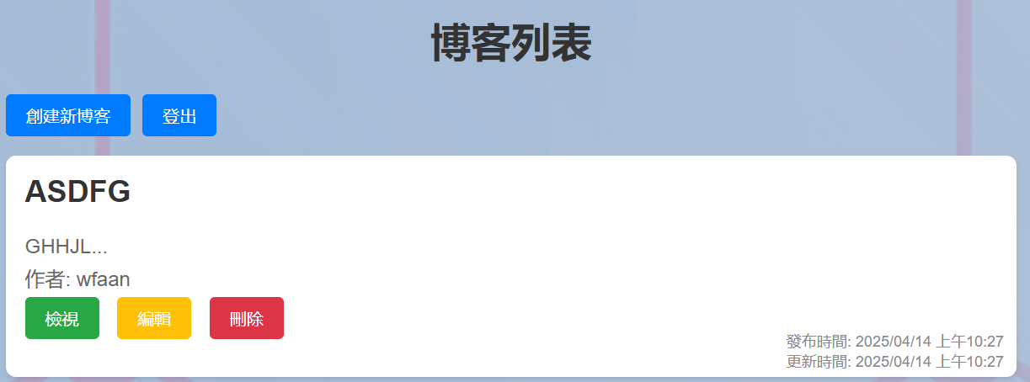
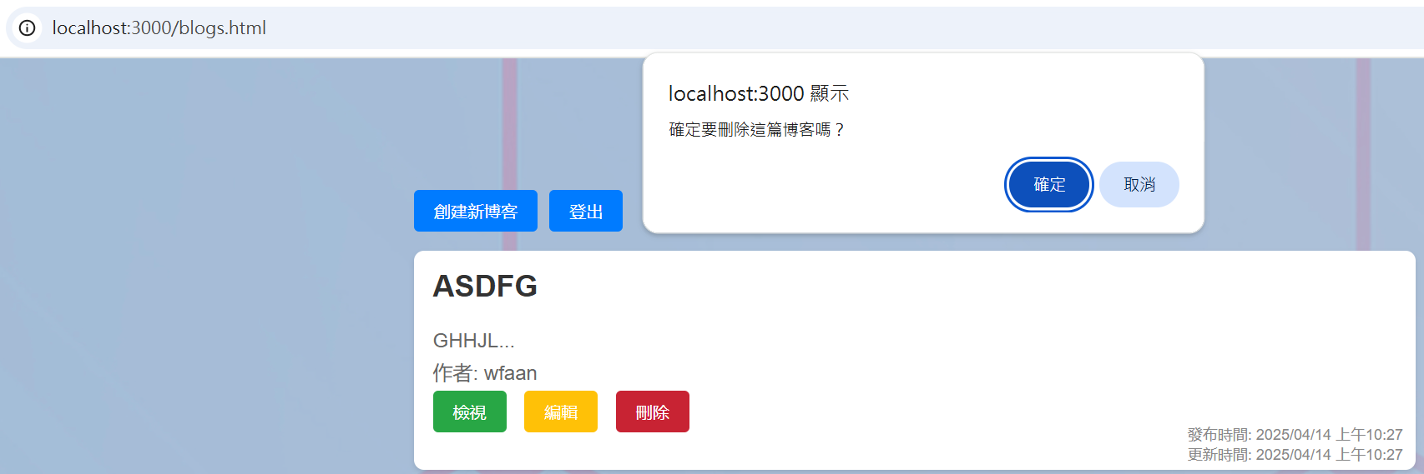
博客主畫面 (刪除)

Slide 11
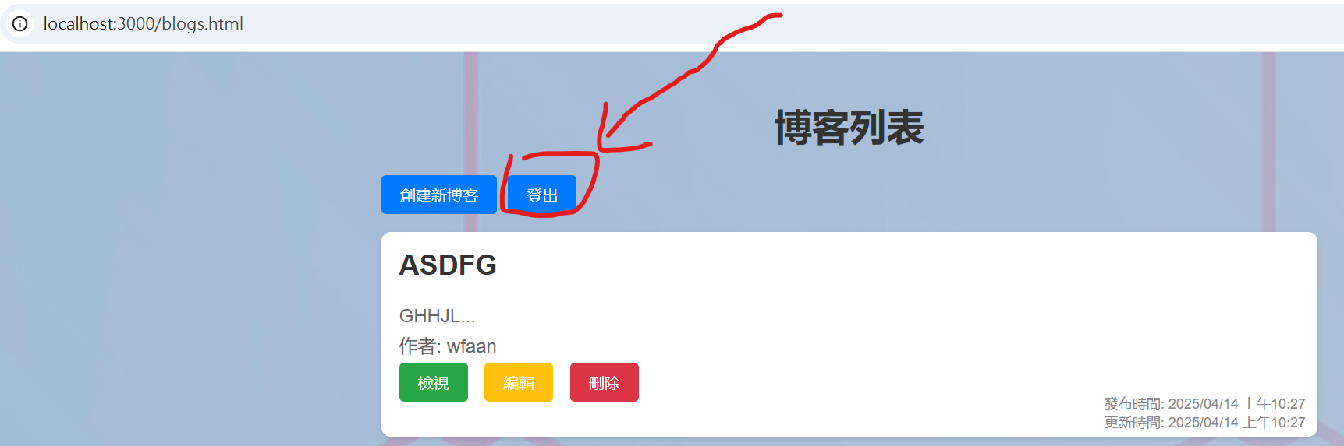
用戶登出

